Slide 1
أخرجة أنشطة سلسلة الامداد
منهجية ستة سيجما
محاضرات مقدمة لللسنة الثالثة ادارة أعمال
طاهري فاطمة الزهراء

Slide 2
اخرجة انشطة الامداد: هي التنازل على احد او بعض انشطة سلسلة الامداد لمؤسسة اخرى تسمى بـ "مزود بالخدمة"، على ان يكون هذا النشاط لا يدخل في الانشطة الرئيسية للمؤسسة.

Slide 3
أنواع الاستعانة بمصادر خارجية
الاستعانة بمصادر خارجية في الخارج Offshore outsourcing
الاستعانة بمصادر خارجية ولكن في نفس الدولة Inshoring
الاستعانة بمصادر خارجية في دول مجاورة Nearshoring

Slide 4
تصنيفات مزودي خدمات الإمداد:
إن تصنيف مزودي خدمات الإمداد يكون وفقا لأنواع الخدمات المقدمة. وفي هذا السياق كثيرا ما يتحدث الباحثون عن الطرف الأول للإمداد " First-party logistics "، الطرف الثاني للإمداد "logistics " ، second-party الطرف الثالث للإمداد " Third- party logistics "، الطرف الرابع للإمداد " Fourth- party logistics " ، الطرف الخامس للإمداد " Fifth- party logistics "، والتي تسمى إختصارا على
الترتيب: 1PL ، 2PL ، 3PL ، 4PL ، 5PL ، والتي تستخدم لتمثيل أصناف مزودي خدمات الإمداد حسب
الخدمات التي يوفرونها لزبائنهم.

Slide 5
❖ مزودي خدمات الإمداد "الكلاسيكية":
هم المزودون الذين يعرضون خدمات عن العمليات المادية المتعلقة بالنقل 1PL، المناولة تخزين المنتجات الوسيطة أو النهائية 2PL في معظم الحالات هي الخدمات الأكثر طلبا من قبل المؤسسات الزبونة من المزودين، وبالتالي فإن مزودي الخدمات الكلاسيكية النهائية للإمداد هم الأكثر تعددا في السوق.
❖ مزودي خدمات الإمداد ذوي القيمة المضافة 3 PL
بالإضافة إلى التزويد بخدمات الإمداد التقليدية كالنقل، إعداد الطلبيات،...إلخ، يطلب من الطرف الثالث للإمداد أن يكونوا مالكين لوسائل النقل، وكذلك المستودعات، المستخدمين، مهارات تقنية نظام معلومات فعال، و خاصة أن يلتزموا بتحسين الخدمة والكفاءة، إما عن طريق زيادة عدد مهامهم أو الإنجاز بشكل سريع، وبأقل تكلفة.

Slide 6
مزودي خدمات الإمداد من مقدمي حلول الإمداد 4 PL
مزود الخدمة من الفئة 4PL هو أحد تكامل سلسلة الامداد الذي يجمع ويدير الموارد والقد ا رت والتكنولوجيا الخاصة بمؤسسته مع مزودي الخدمة التكميليين لتقديم حل شامل لسلسلة الامداد. من الأمور الأساسية لنجاح 4PL يتمثل في دمج أنشطة سلسلة الامداد الخاصة بالعميل والتقنيات الداعمة عبر التحالفات بين أفضل مزودي الخدمات وبالتالي إنشاء حلول
لوجستية فريدة وشاملة لا يمكن تحقيقه من قبل مزود واحد.

Slide 7
مزودي خدمات الإمداد الموجه" 5 PL :"
بعض الدراسات بدأت تشير إلى وجود الطرف الخامس للإمداد " 5PL " كمصمم لسلسلة شاملة، من خلال تنظيم وادراك حلول أنشطة الإمداد خاصة من حيث نظام المعلومات، عن طريق الإستعانة بتعبئة التكنولوجيات الملائمة.

Slide 8

منهجية ستة سيجما

Slide 9


Slide 10
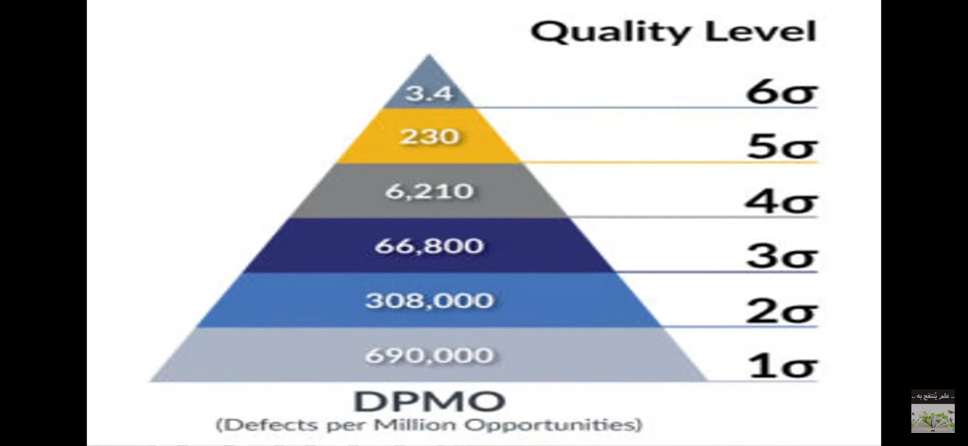

Slide 11
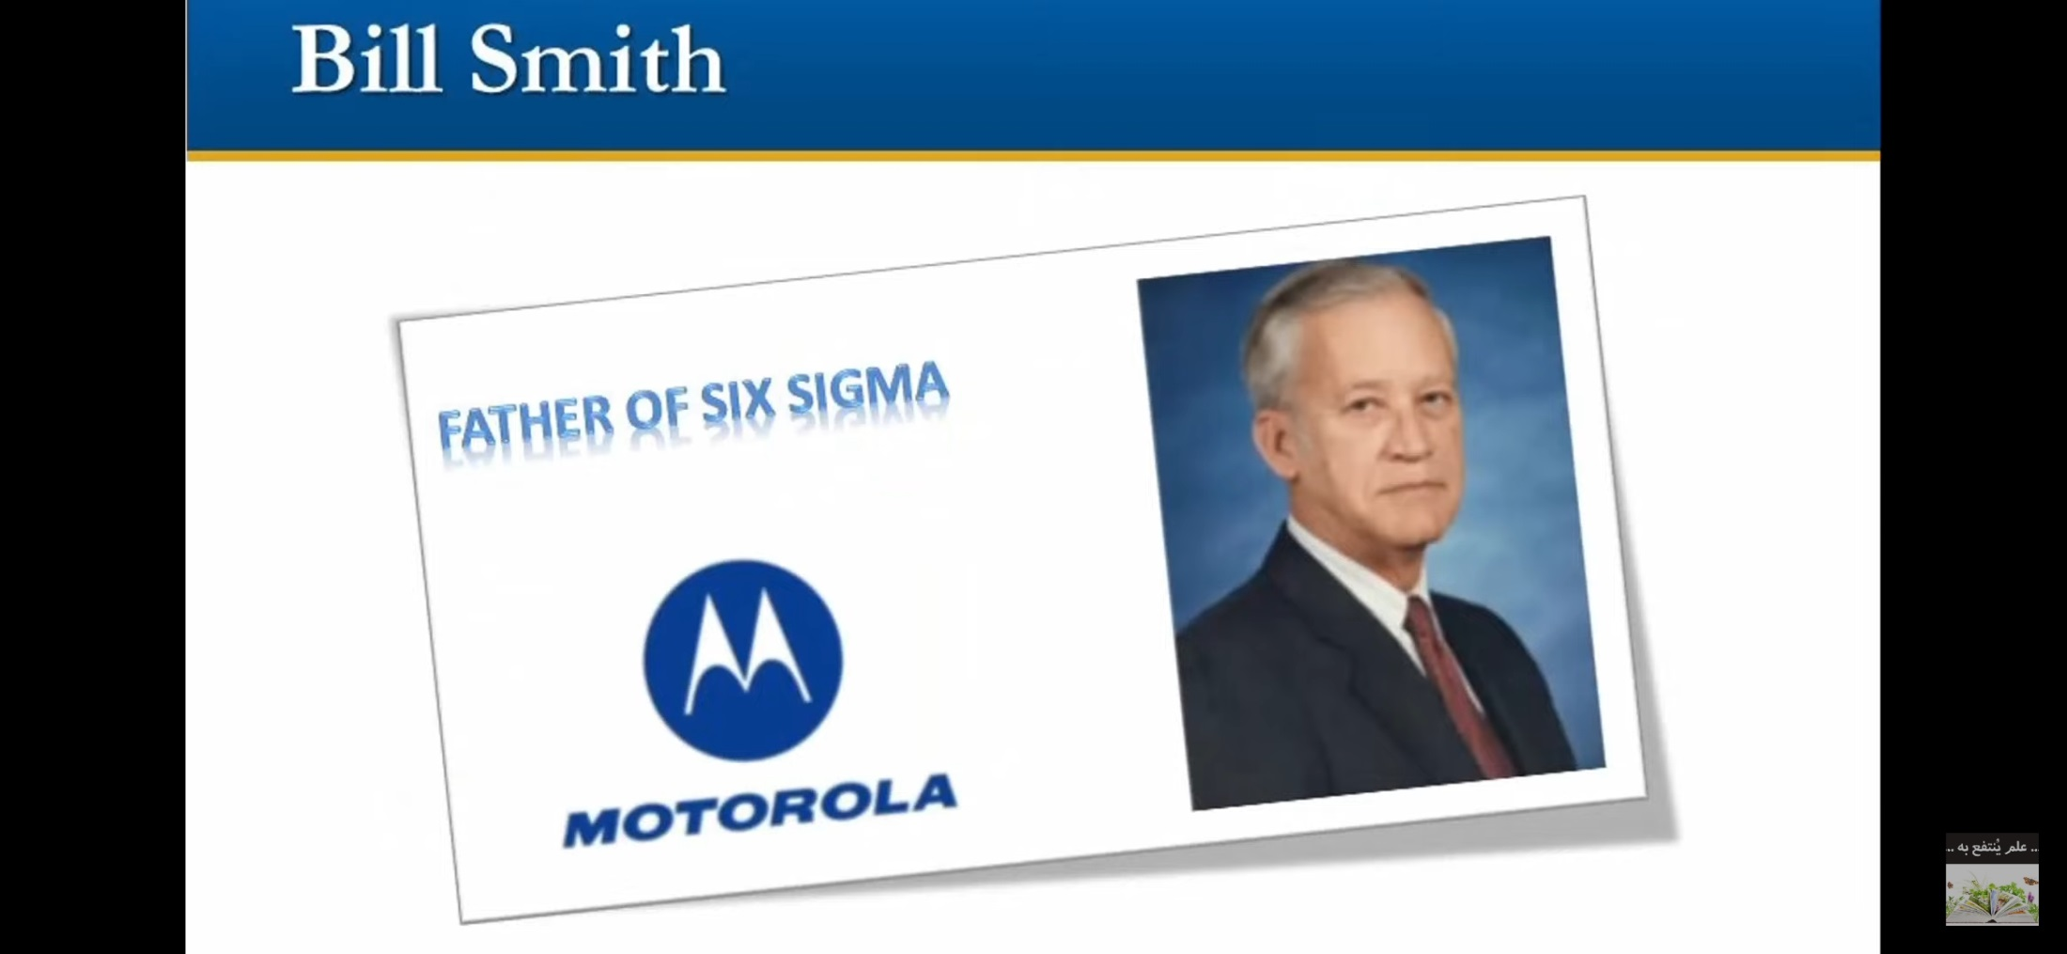

Slide 12
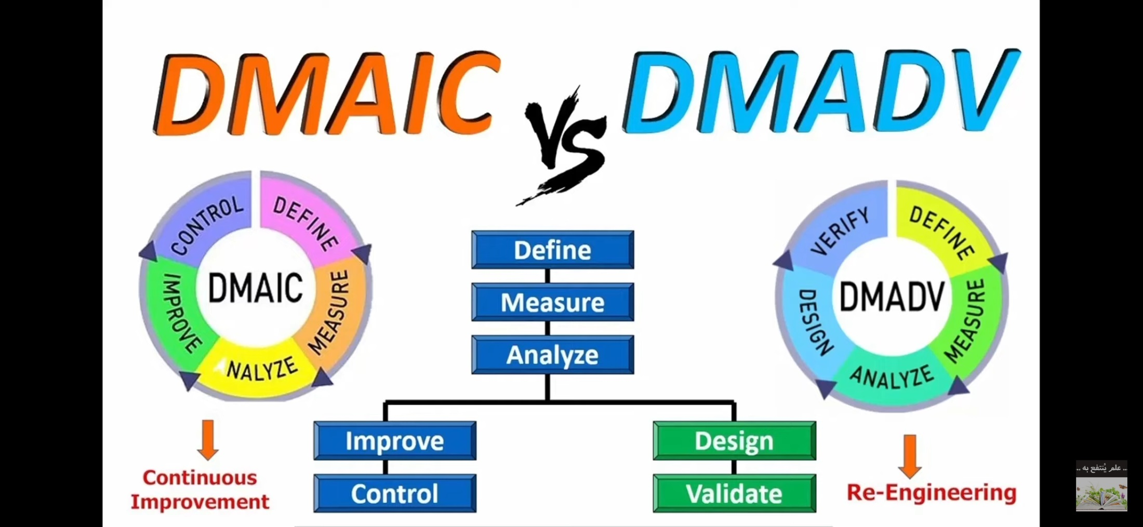

Slide 13
